Slide 1

Notes:
[Sources] - Internal asset: rasterized image of user-provided original slide 1.

Slide 2
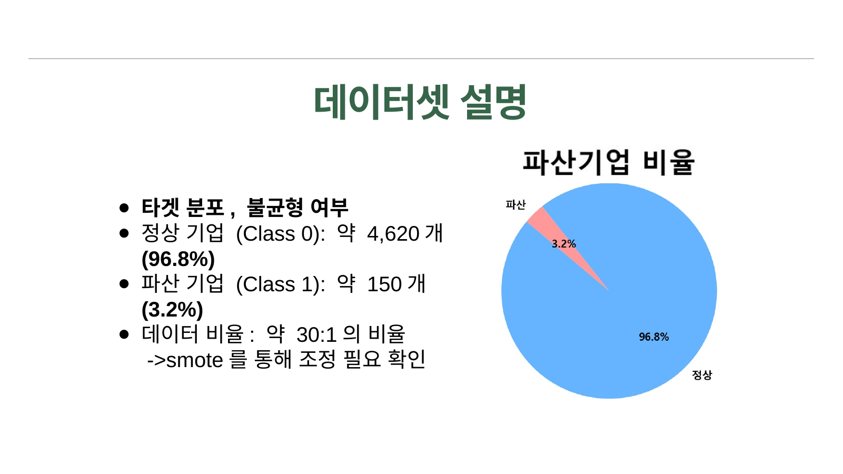
Notes:
[Sources] - Internal asset: rasterized image of user-provided original slide 2.

Slide 3
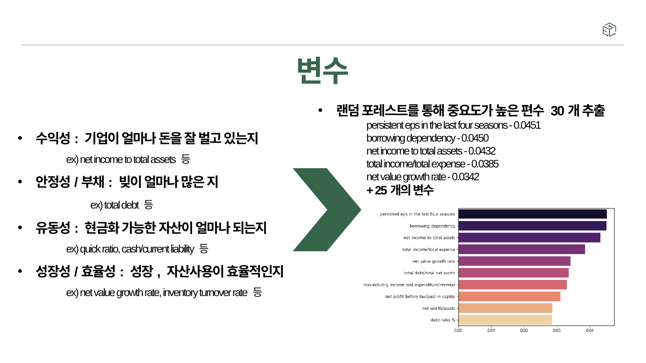
Notes:
[Sources] - Internal asset: rasterized image of user-provided original slide 3.

Slide 4
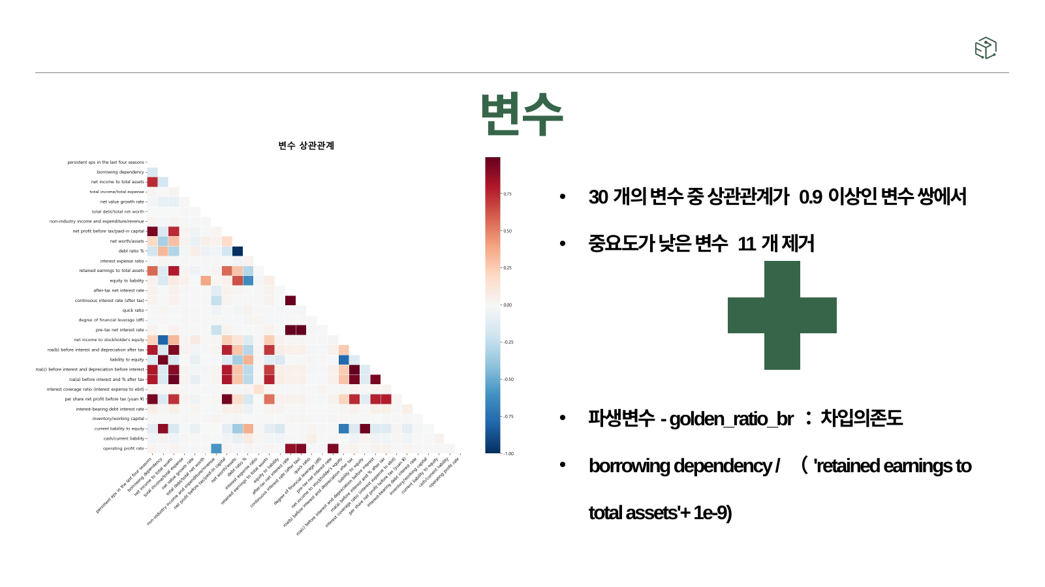
Notes:
[Sources] - Internal asset: rasterized image of user-provided original slide 4.

Slide 5
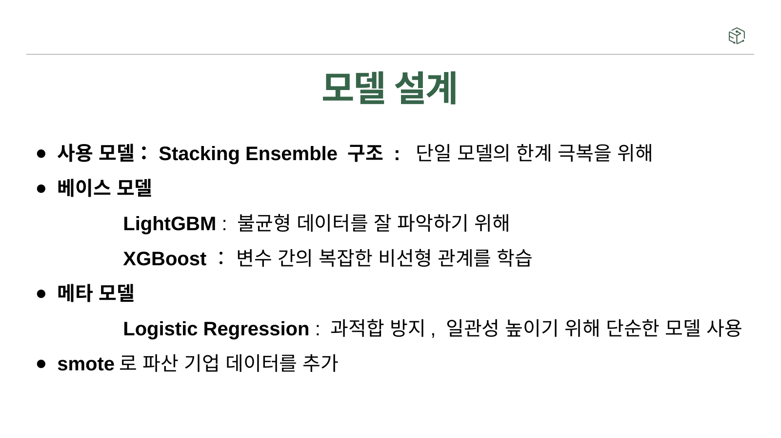
Notes:
[Sources] - Internal asset: rasterized image of user-provided original slide 5.

Slide 6
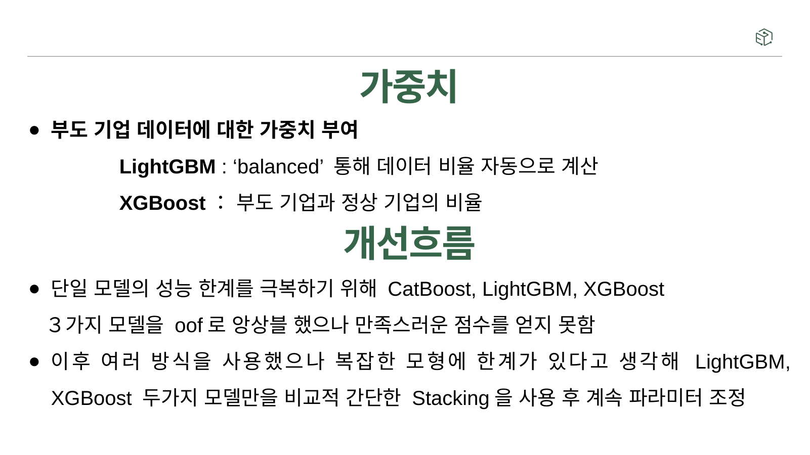
Notes:
[Sources] - Internal asset: rasterized image of user-provided original slide 6.

Slide 7

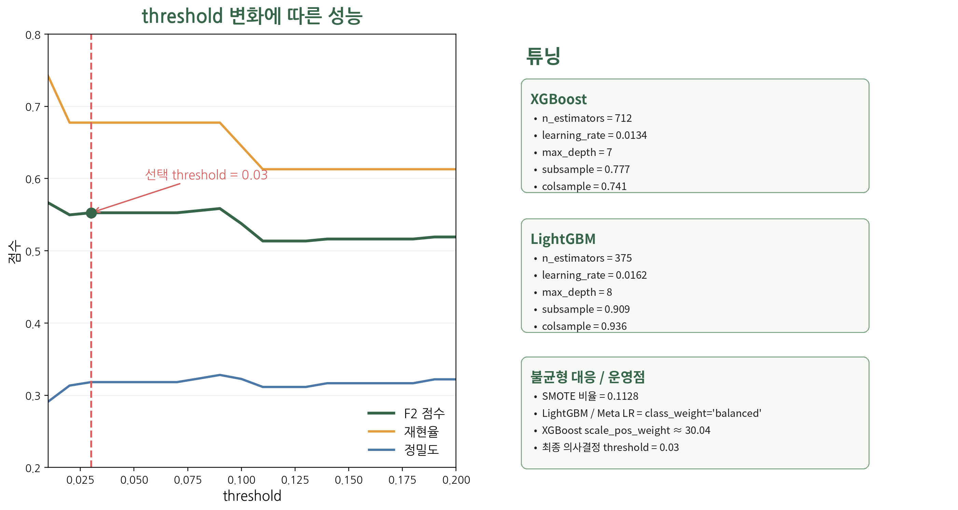
파라미터 튜닝
성능 향상의 핵심은 모델 추가보다 불균형 대응과 낮은 threshold 설정이었습니다.
Notes:
[Sources] - Internal analysis from the user-provided notebook and CSV files. - The threshold sensitivity chart is from a reproducible rerun on the provided practice CSV files. - The parameter cards reflect the fixed settings present in the original notebook.

Slide 8
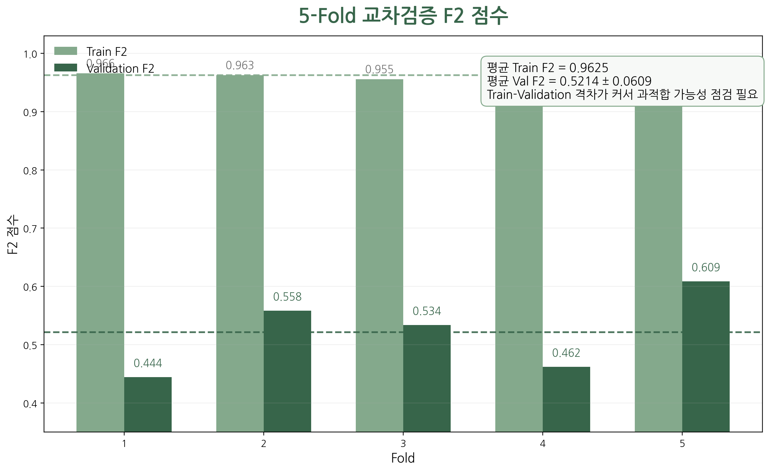
성능 평가 ① 교차검증
Val F2는 약 0.52 수준으로 재현되지만 Train과의 격차는 점검이 필요합니다.
Notes:
[Sources] - Internal analysis from the user-provided notebook and CSV files. - CV bars use the numeric outputs saved inside the original notebook.

Slide 9
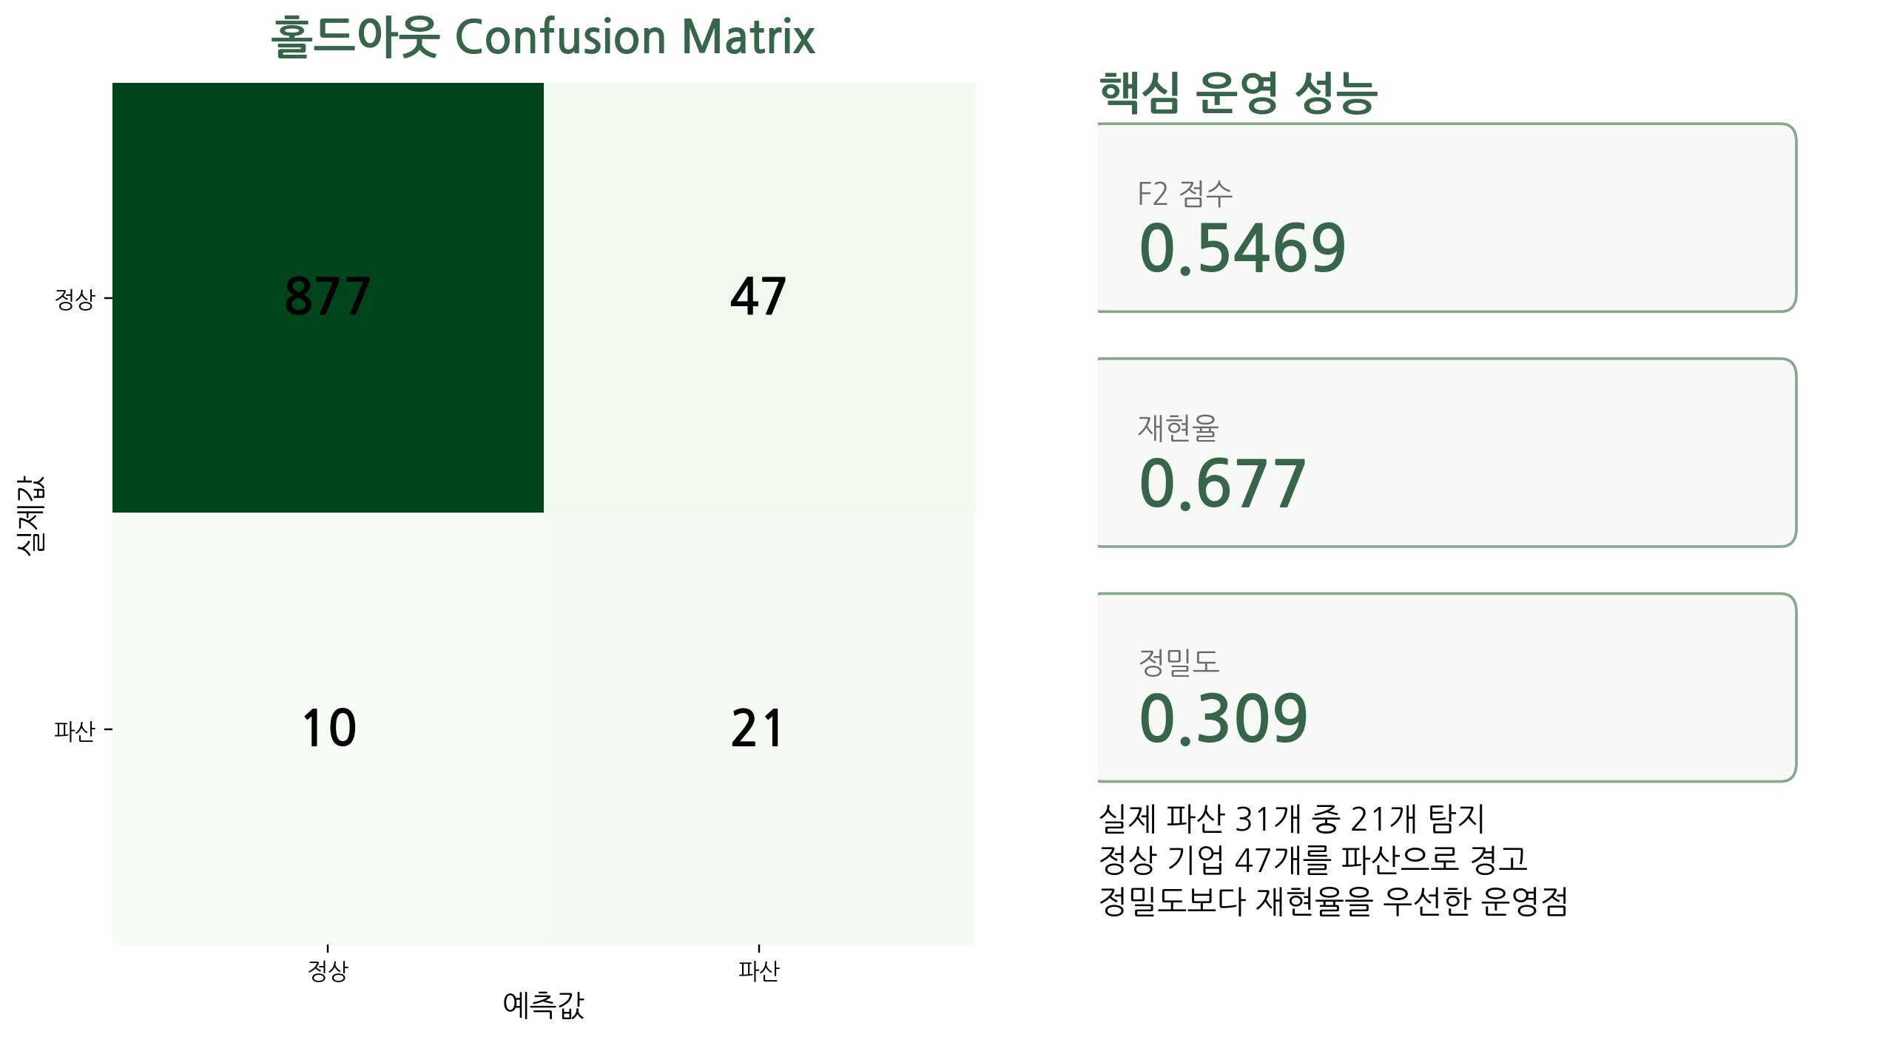
성능 평가 ② 홀드아웃
실제 파산 31개 중 21개를 탐지해, 정밀도보다 재현율을 우선한 운영점입니다.
Notes:
[Sources] - Internal analysis from the user-provided notebook and CSV files. - Confusion matrix and F2 score use the saved outputs from the original notebook.

Slide 10
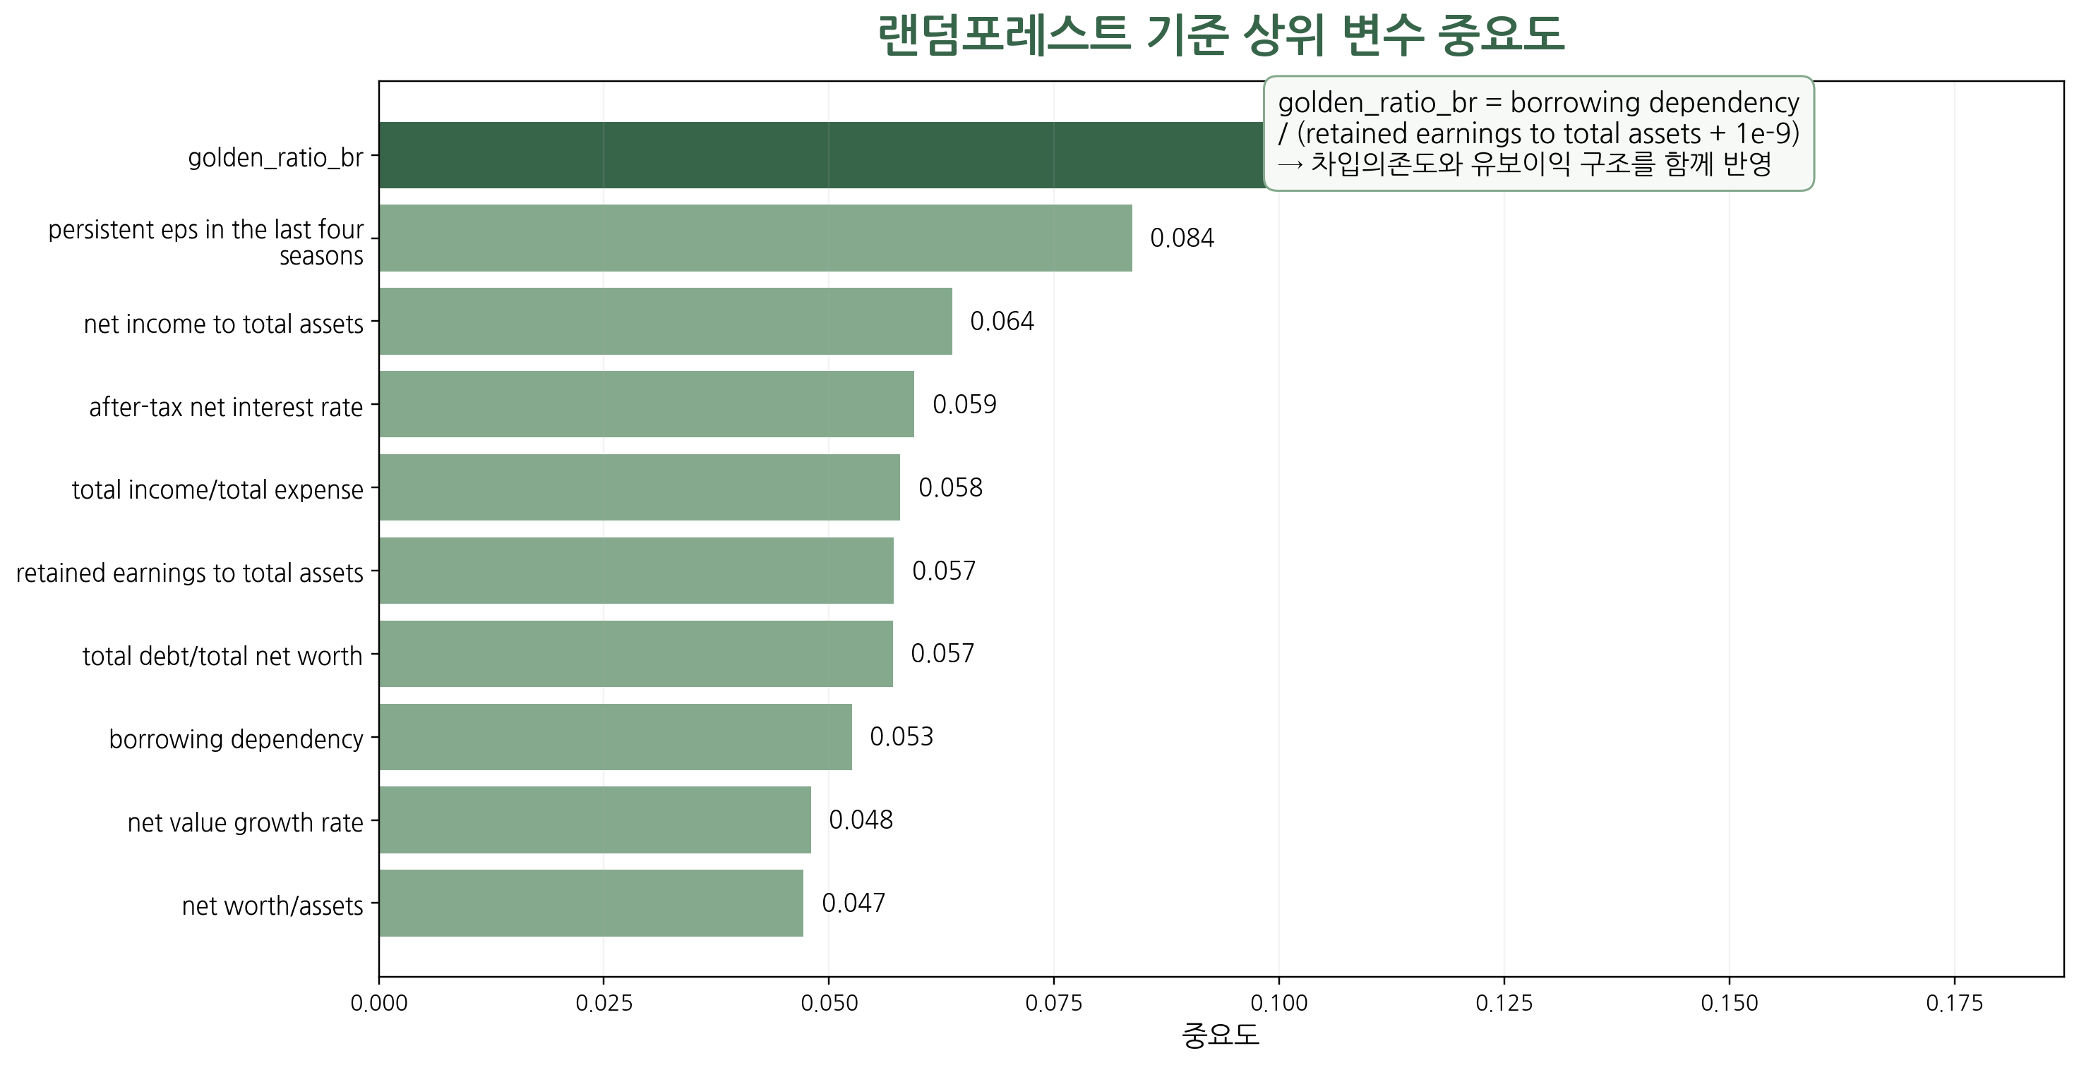
모델 해석
가장 강한 신호는 golden_ratio_br, 즉 차입의존도와 유보이익 구조의 조합이었습니다.
Notes:
[Sources] - Internal analysis from the user-provided notebook and CSV files. - Feature importance is from the RandomForest analysis cell in the original notebook.

Slide 11
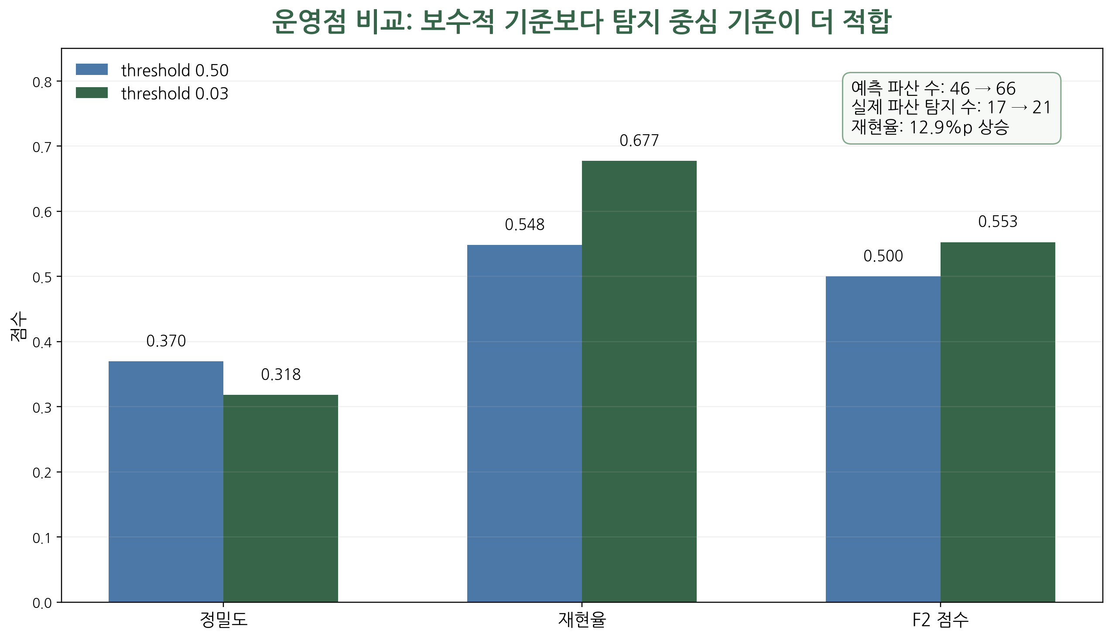
결론 및 인사이트
이 모델은 적게 찍는 모델보다 위험 기업을 놓치지 않는 탐지 전략에 가깝습니다.
Notes:
[Sources] - Internal analysis from the user-provided notebook and CSV files. - Threshold 0.03 vs 0.50 comparison is from a reproducible rerun on the provided practice CSV files.

